Slide 1
Grafici i svojstva trigonometrijskih funkcija
Mija Vujović Tamara Mitrić Iva Vucetic

Slide 2
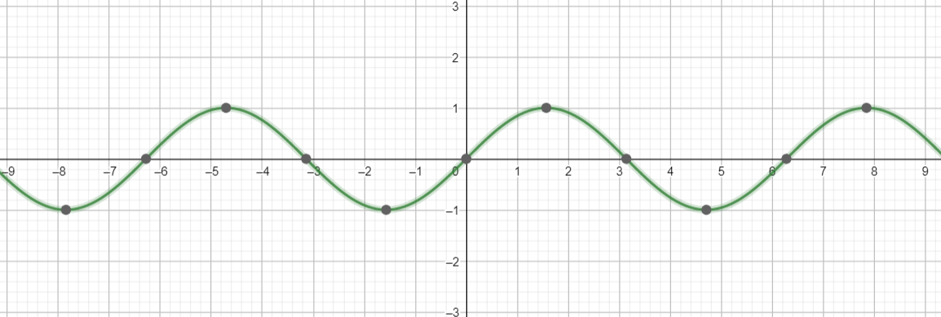
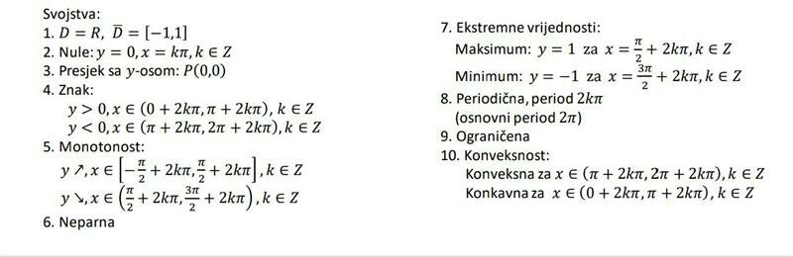
Grafik: y=sinx

Slide 3
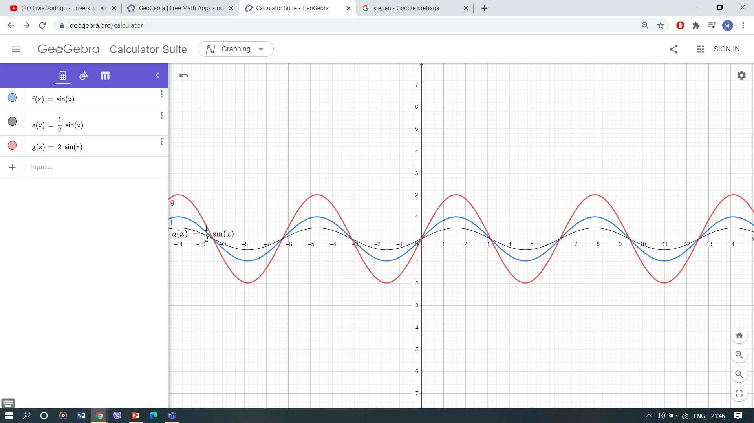
Grafik: y=asinx
1° a>1 „ funkcija se rasteže duž y ose“
2° 0<a<1 „ funkcija se sažima duž y ose“
2°
1°

Slide 4
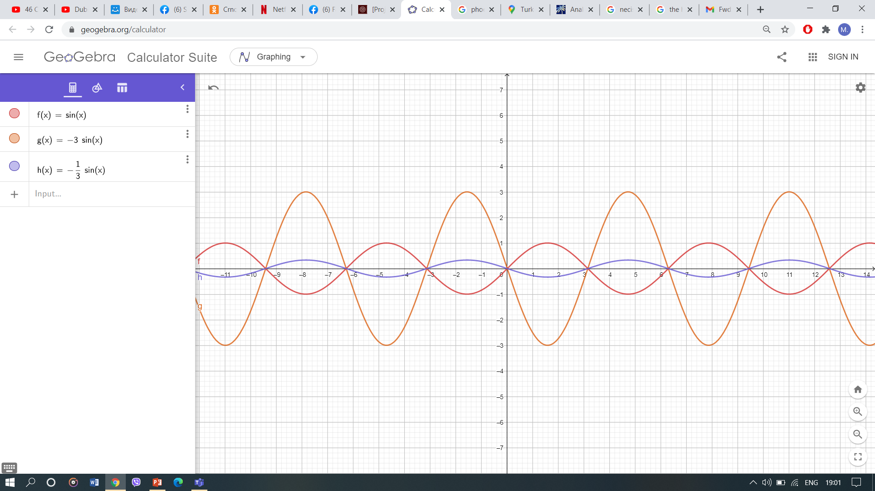
Grafik: y=asinx
3° a<-1 „ funkcija se rasteže duž y ose i rotira oko x ose “
4° -1<a<0 „ funkcija se sažima duž y ose i rotira oko x ose “
3°
4°

Slide 5
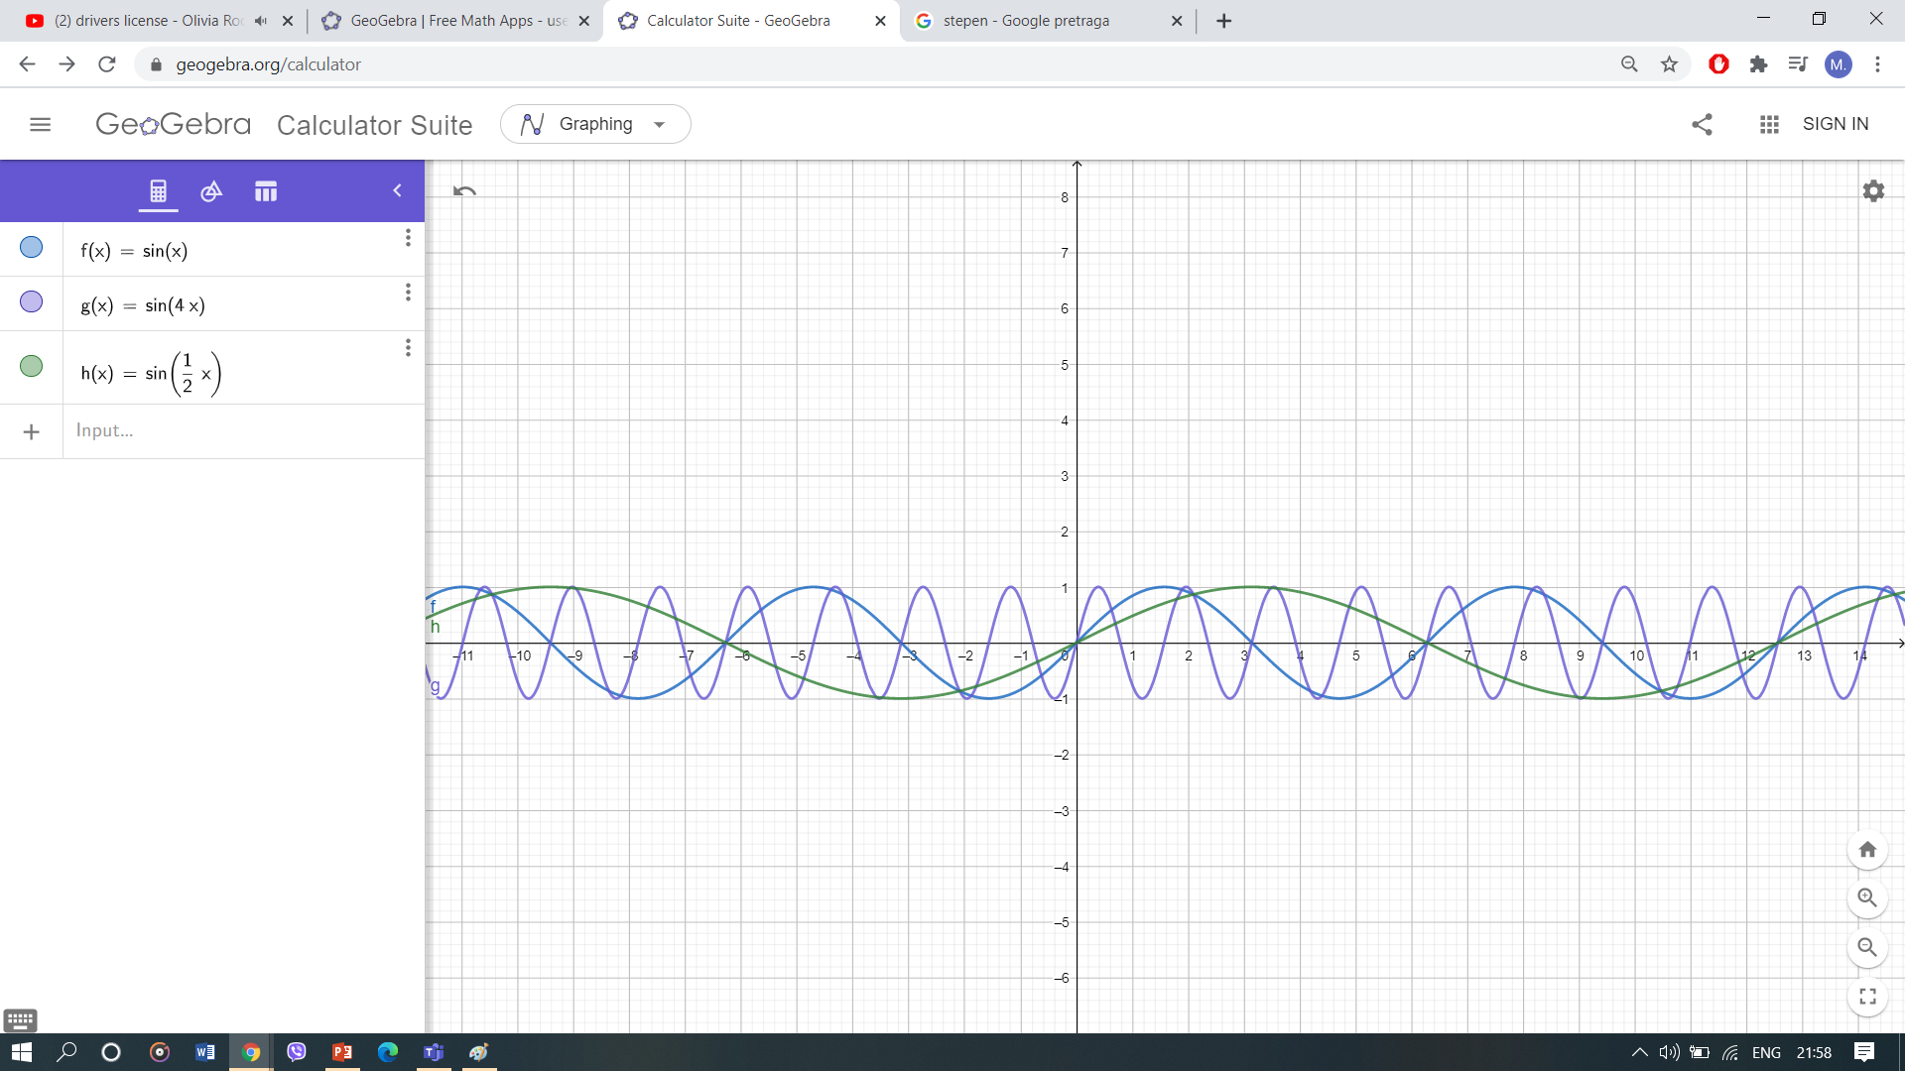
Grafik: y=sinbx
1°b>1 „ funkcija se sažima duž x ose“
2° 0<b<1 „ funkcija se rasteže duž x ose“
y= sin4x; b=4
T=2kπ/4
T=kπ/2
y=sin(x/2); b=1/2
T=2kπ/(1/2)
T=4kπ
1°
2°
Osnovni period → To=2π/b
Period → T=2kπ/b

Slide 6
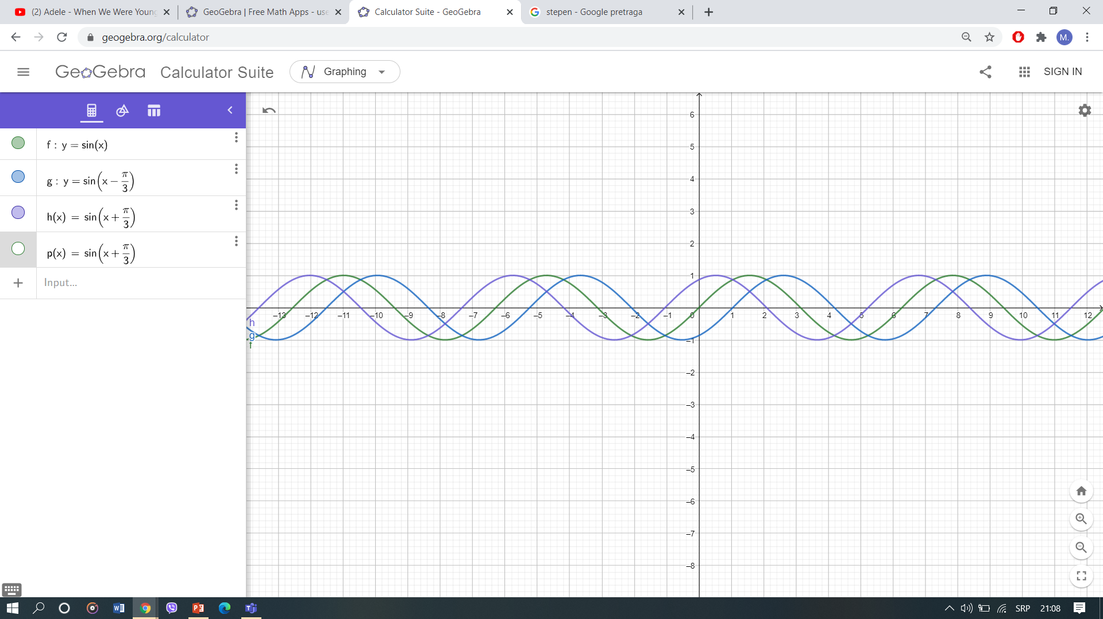
Grafik: y=sin(x-n) „funkcija se pomjera u lijevo“ y=sin(x+n „funckcija se pomjera udesno“
1°
2°

Slide 7
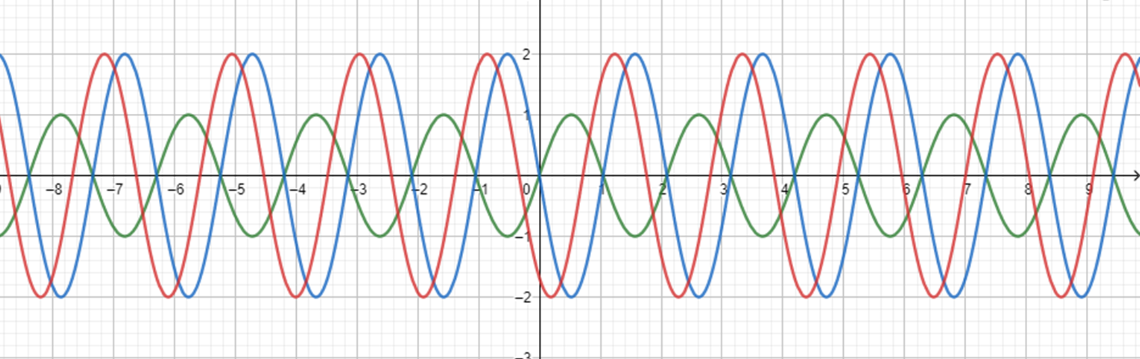
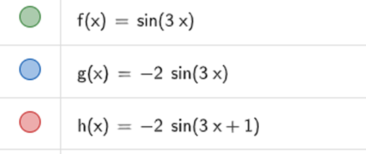
Grafik funkcije y=asin(kx+n)
1.Nacrtati grafik funkcije y=sinkx
2.Na osnovu dobijenog grafika nacrtati grafik funkcije y=asinkx
3.Grafik dobijen pod 2 paralelno pomjeriti duž apscise za –n/k dužinskih jedinica

Slide 8
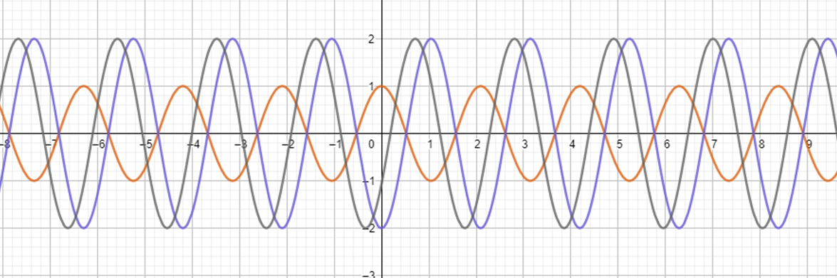
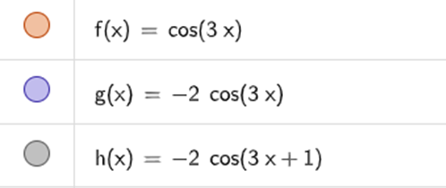
Grafik funkcije y=acos(kx+n)
-Slično sinusnoj možemo zaključiti kako će izgledati grafik funkcije y=acos(kx+n)+b

Slide 9


Zvučni talasi

Slide 10



Slide 11
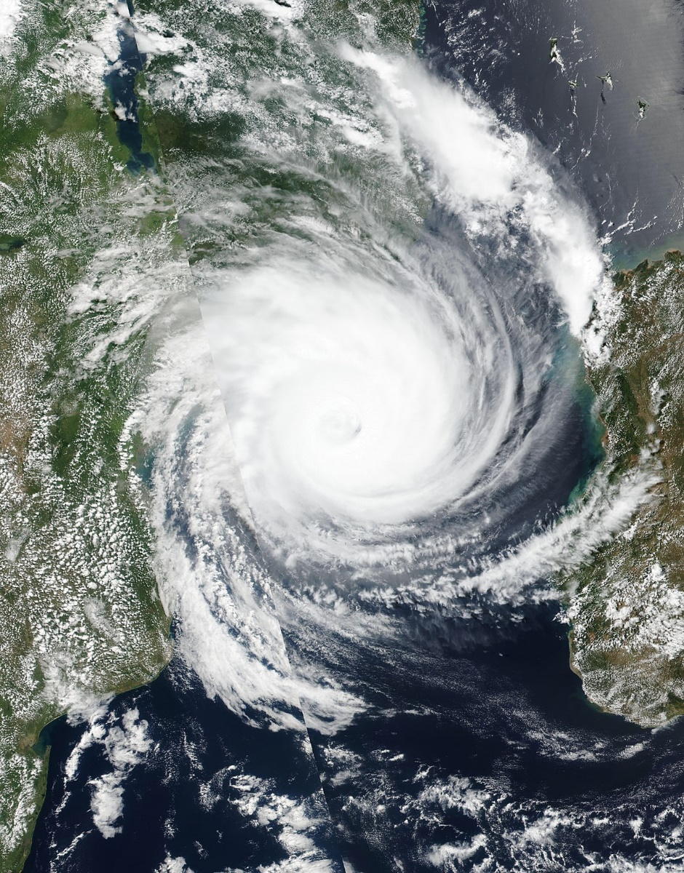
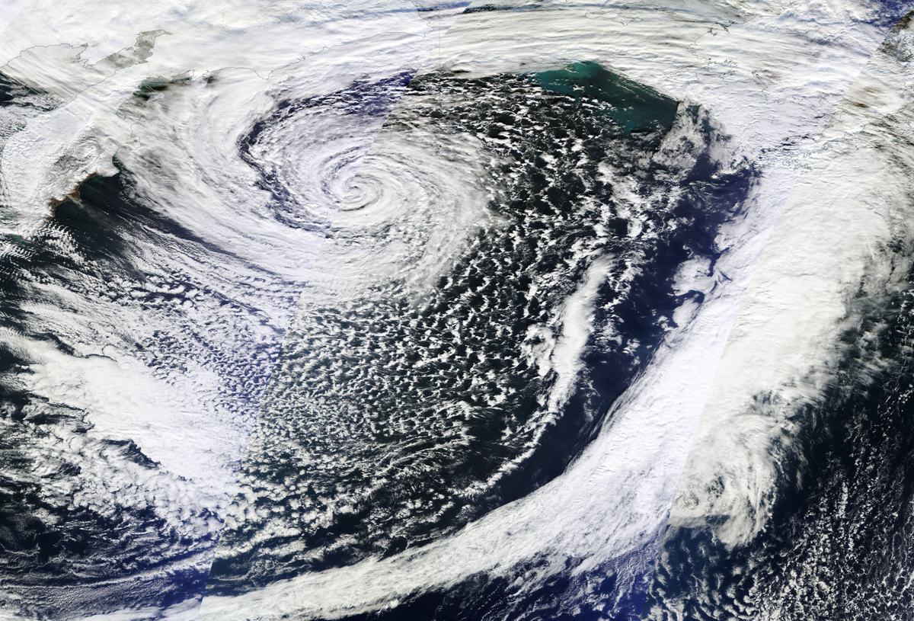
Mehanički talasi

Slide 12
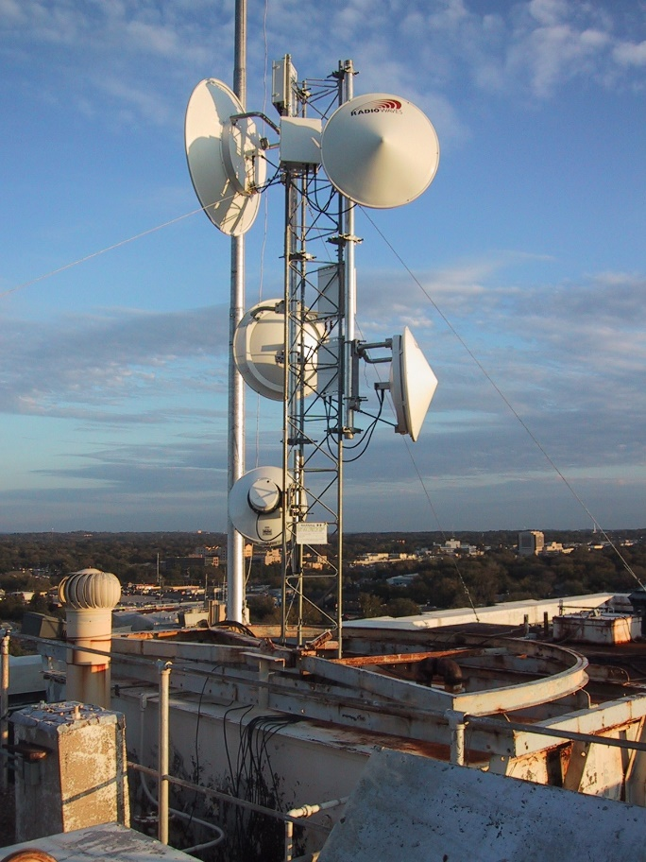


Elektromagnetni talasi

Slide 13
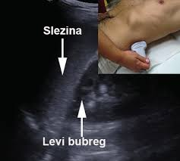
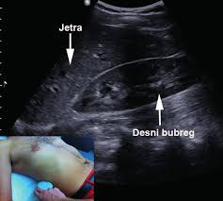

Slide 14
KRAJ

